Slide 1
Коррекционная
значимость
творчества в развитии слабовидящих младших школьников с общим интеллектуальным недоразвитием.

Slide 2
понятие
творчество – психический процесс создания новых ценностей, являющийся «продолжением и заменой детской игры»
Творчество — процесс деятельности, создающий качественно новые материальные и духовные ценности или итог создания объективно нового, уникального. С. Л. Рубинштеин

Slide 3
стадии творческого мышления
Подготовка — формулирование задачи; попытки её решения.
Инкубация — Вынашивание идеи
Озарение —Появление идеи
Проверка —реализация идеи.

Slide 4
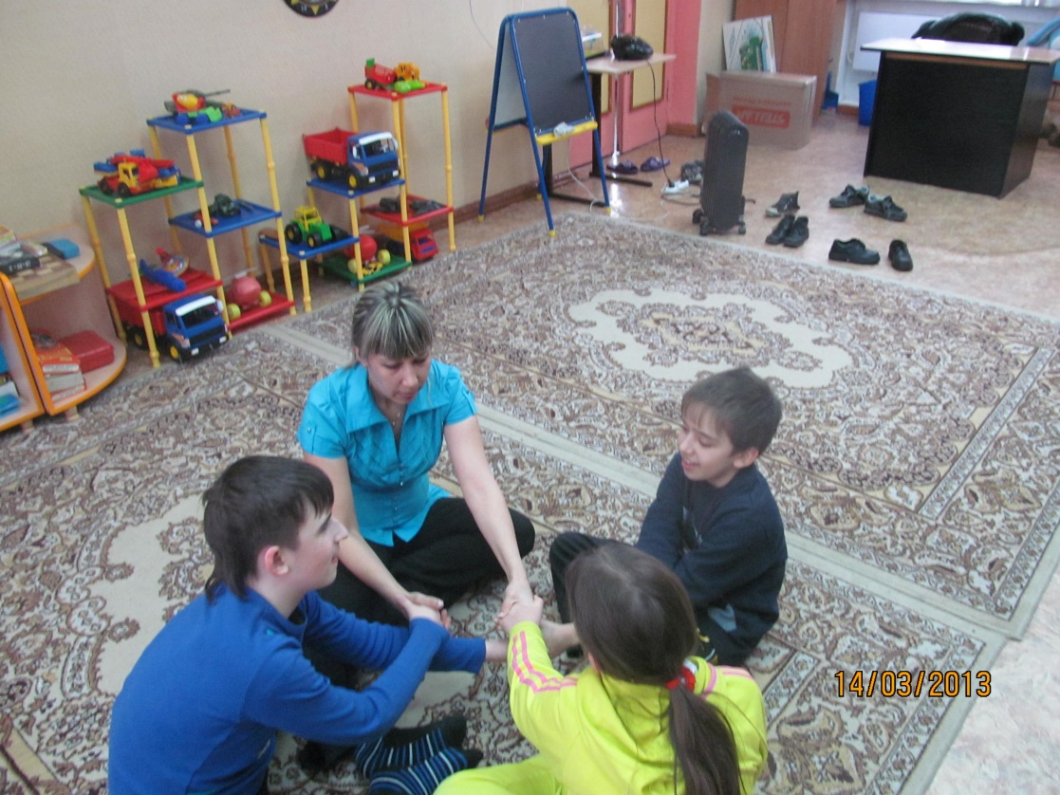
Игра предшествует творчеству

Slide 5
Воображение связано
Восприятие ощущения
память
мышление
речь
внимание
воображение

Slide 6
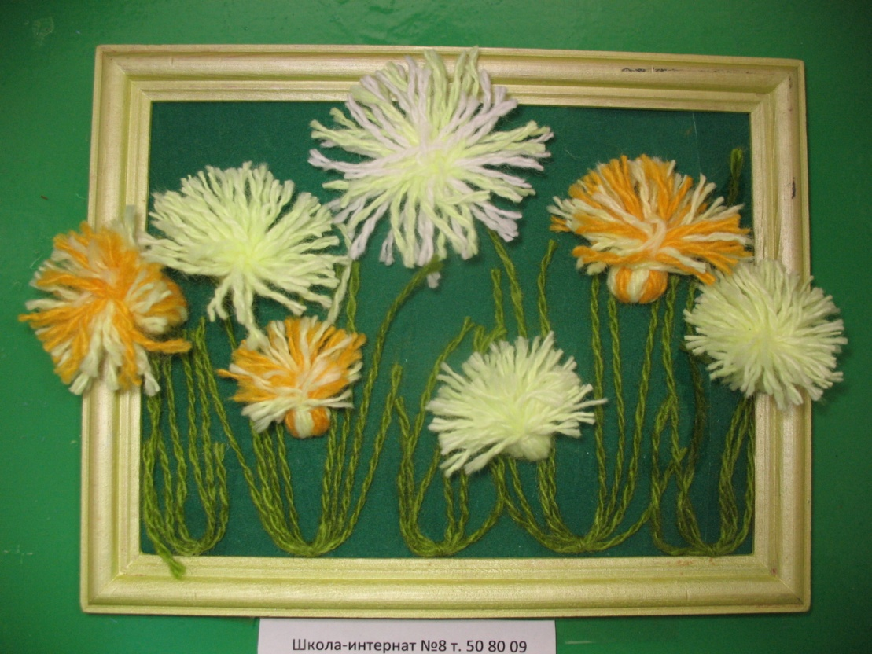
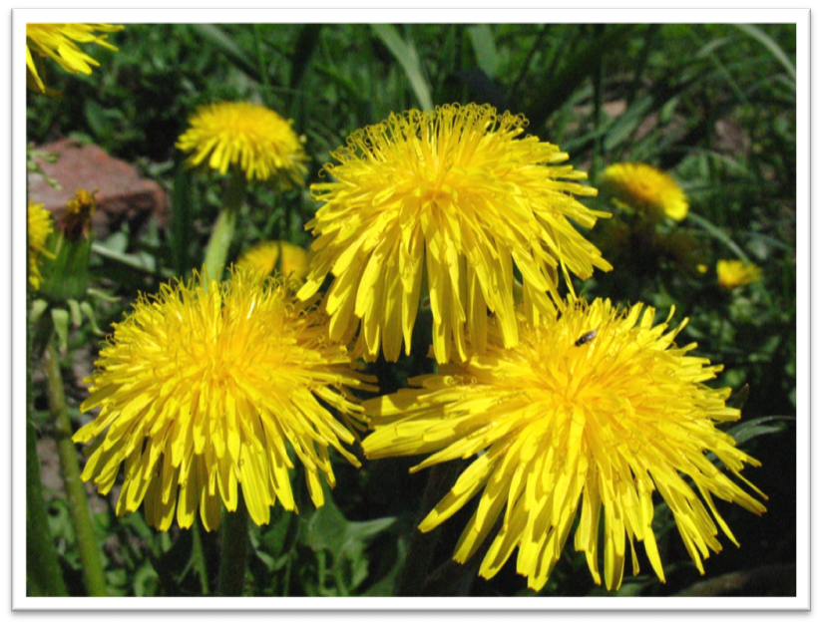
воображение -это процесс создания новых представлений из элементов прошлого опыта.
Творчество опирается
на прошлый опыт

Slide 7
Особенности восприятия
Восприимчивость образов ограничена и
замедлена.имеется суженность
восприятия, недифференцированность
образов, недостаточная активность
восприятия

Slide 8
Особенности воображения
стериотипность создаваемых образов,
конкретность,
фрагментарность,
недифференцированность воображения.

Slide 9
Воображение возникает не спонтанно, а при условии влияния взрослых.
Трудовая деятельность человека невозможна, если он не представляет себе конечного результата.

Slide 10
«Изготовление поделки –
это не самоцель,
а средство коррекции имеющихся недостатков».

Slide 11
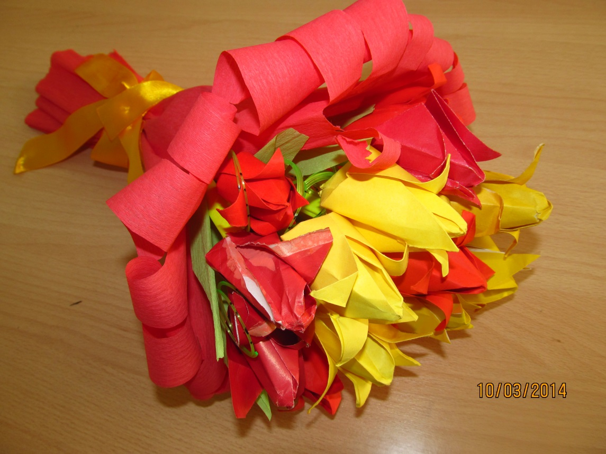
1 рабовта с бумагой и картоном

Slide 12
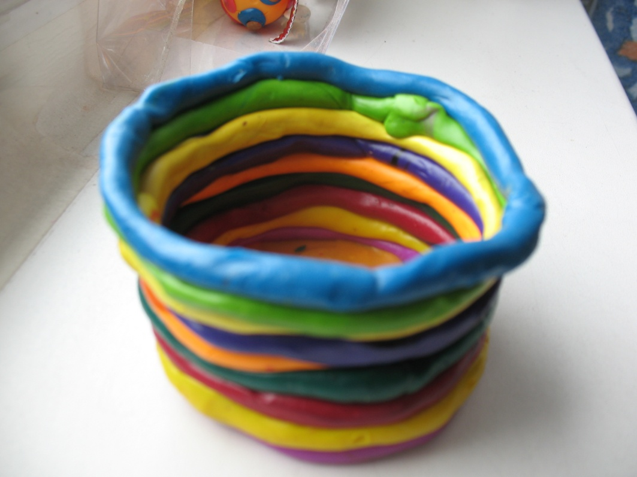
2 работа с пластилином и соленым тестом

Slide 13
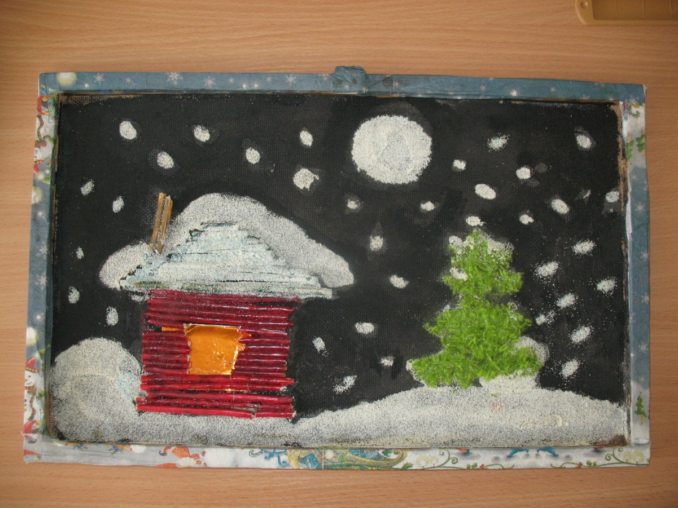
3 работа с нитками

Slide 14
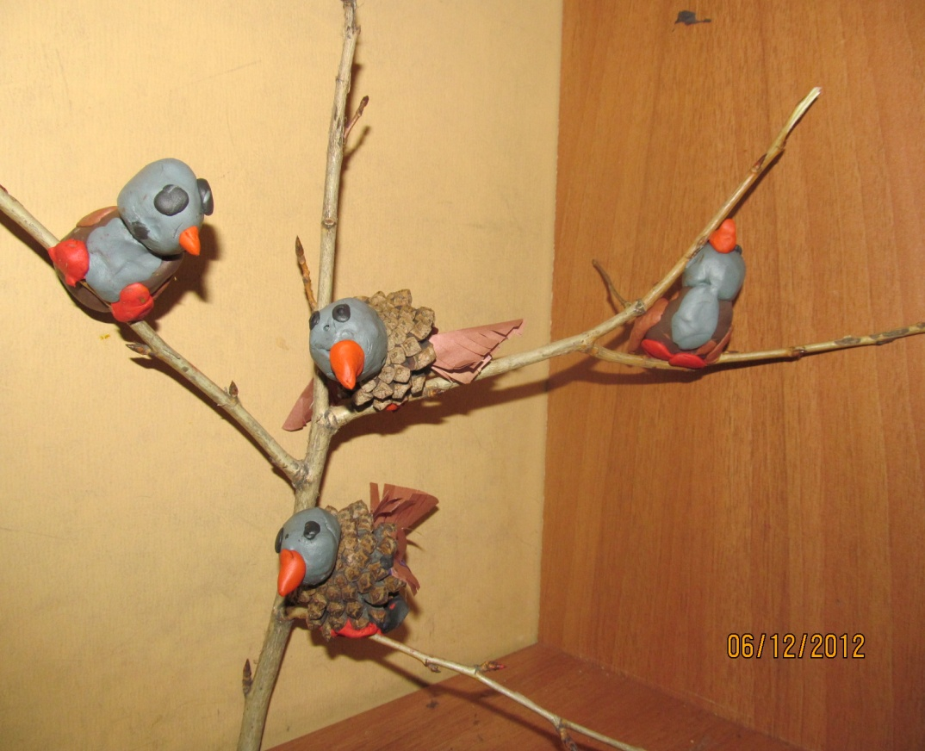
4 работа с природным материалом

Slide 15
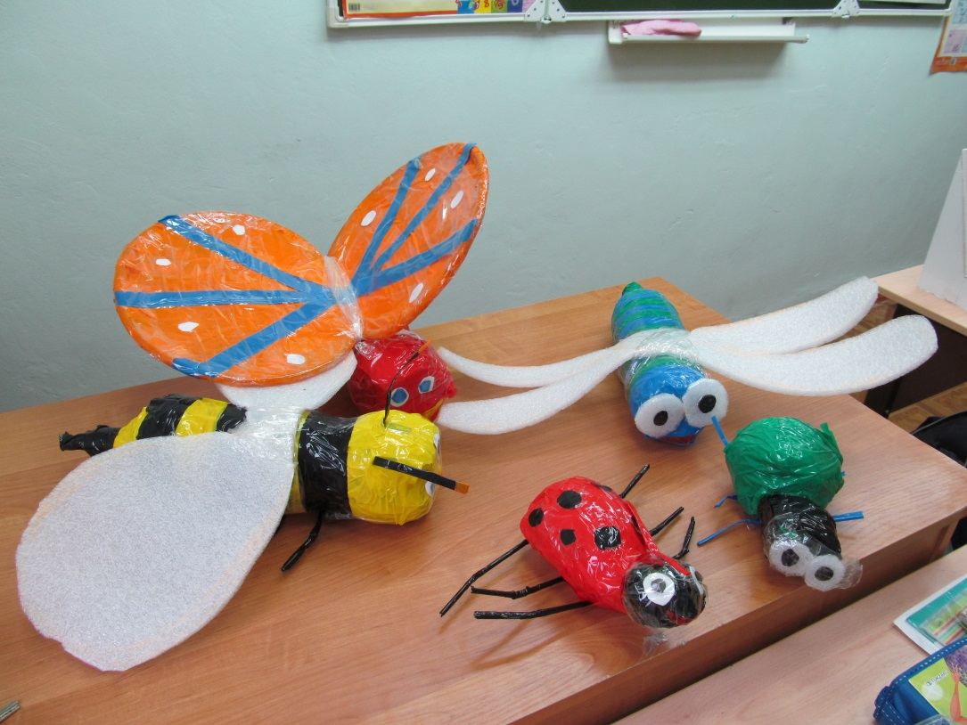
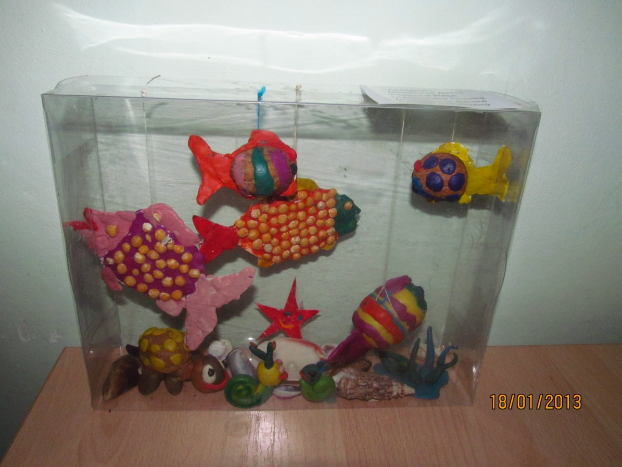
5 работа c бросовым материалом

Slide 16
Рука является вышедшим наружу головным мозгом.
Истоки творческих способностей и дарований детей - на кончиках их пальцев.

